Slide 1
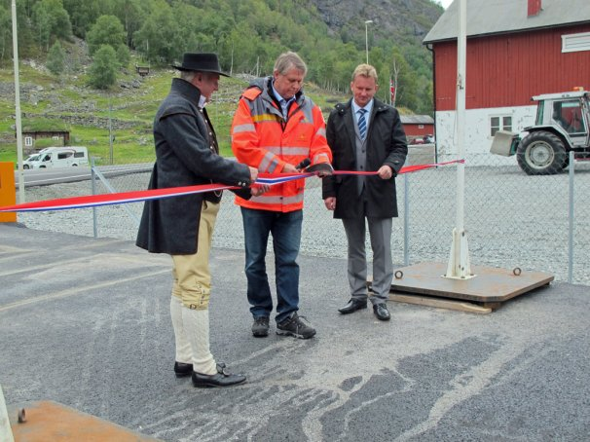
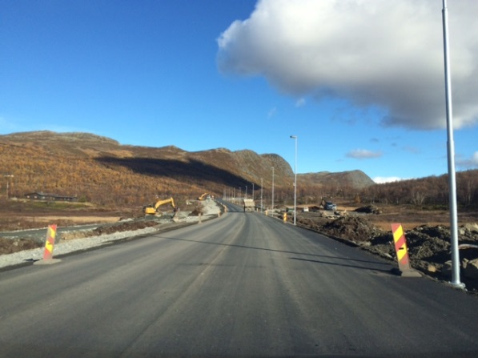
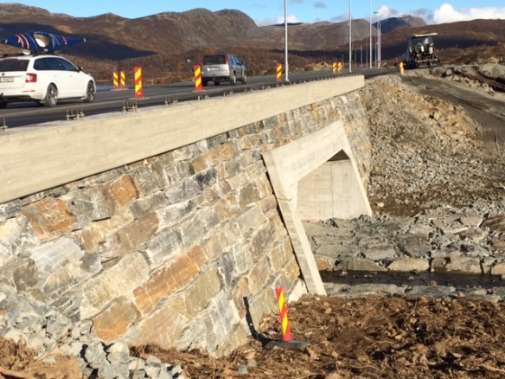
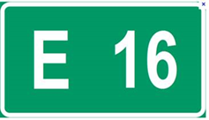
DET NORDLige ALTERNATIVET:
Den 100% vintersikre vegen over Filefjell som binder landet sammen og som raskt og rimelig kan fullføres.
Høgfjellskonferansen 2015:«På rett veg mellom øst og vest»

Slide 2
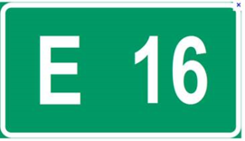
Stamvegutvalget
Stamvegutvalget ble oppnevnt i 1984 og består av 3 fylkeskommuner og 16 kommuner langs E-16.
Stamvegutvalgets målsetting er at E-16 snarest skal opprustes til best mulig standard på hele strekningen Bergen – Oslo og at det parallelt med opprustningen tas de nødvendige hensyn til trafikksikkerheten og miljøet langs stamvegen.
Nærmere opplysninger: www.stamvegutvalget.no

Slide 3
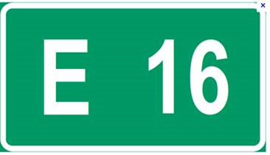
Generelt om E16
Europavegen og stamvegen mellom Oslo og Bergen.
Sikreste vinterovergangen mellom Østlandet og Vestlandet.
Hovedpulsåren gjennom de distrikter den går gjennom –
som stort sett ikke har jernbane.
Har en rekke funksjoner utover å være stamveg mellom Oslo
og Bergen – bl.a. inngår E16 i
- hovedforbindelsen mellom Vestlandet og områdene nord
for Oslo og herunder Mjøsområdet
- raskeste forbindelse mellom Bergen og Trondheim

Slide 5
Stamvegvedtaket var et endelig standpunkt
I st.meld.nr. 104 (1973-74) ble det spesielt presisert at Stortinget tok et endelig standpunkt:
«Departementet finner det riktig at en nå etter å ha vurdert saken i mange år tar et endelig standpunkt til stamvegforbindelsen Bergen-Oslo, og ikke videre trekkes med den usikkerhet at det valg en nå foretar om noen år kanskje må endres»

Slide 6
E16 over Filefjell – 100% vintersikker og rask
Alle vet de uansett værforhold kommer over Filefjell –spesielt viktig for næringslivets transporter og ha forutsigbarhet. (Jmf.Solvik Olsen sin uttalelse og opplevelse 16.1.15….)
Filefjellprosjektet blir ferdig i 2017/18 og er kostnadsberegnet til 3.1mrd.
Høyeste punkt er 992 moh, det er gode stignings- og kurvaturforhold og det vurderes 90km/t i fartsgrense.

Slide 7
Reisetider og Trafikk
Av utredningens avsnitt 4 framgår det at reisetidene Oslo - Bergen ved full utbygging av alle alternativer blir hhv:
E16 Filefjell 6.03
Rv52 Hemsedal 5.39
Rv 7 Hardangervidda 5.11
E134 Hauklifjell 4.59
Dvs forskjeller i reisetid på i alt 1t og 4min, og mellom E16 og rv52 vil forskjellen bare bli 24 min.
Når det gjelder trafikken over alle 4 fjellovergangene er denne totalt bare 4200 ÅDT og av disse er det bare 550 ÅDT mellom byene Oslo og Bergen.
Det meste av trafikken går ikke over fjellet og er lokaltrafikk og trafikk til andre vegsamband – og her inngår E16 ofte i det raskeste alternativ.

Slide 8
Vinterdøgntrafikken er bare 2800 !
Vinterdøgntrafikk og kostnader til 100% vinterregularitet
VDT Mill.kr
Filefjell 605 0 (etter 2018)
Hemsedal 851 5000
Hardangervidda 399 9500
Haukelifjell 946 7400
SUM 2803
Tallene for vintertrafikk er gjennomsnittstall for de seks månedene november-april de siste 8 årene.
Følgende framgår:
Svært lite trafikkvolum på fjellovergangene.
Usikre værforhold noen få uker vinterstid, og da er Filefjell
et godt alternativ.
Kostnadene pr bil blir store.
ÅDT er så lavt at det vil være feil bruk av samfunnets midler å vintersikre alle fjelloverganger, særlig før andre veiprosjekt på E 16 er ferdigstilt.

Slide 9
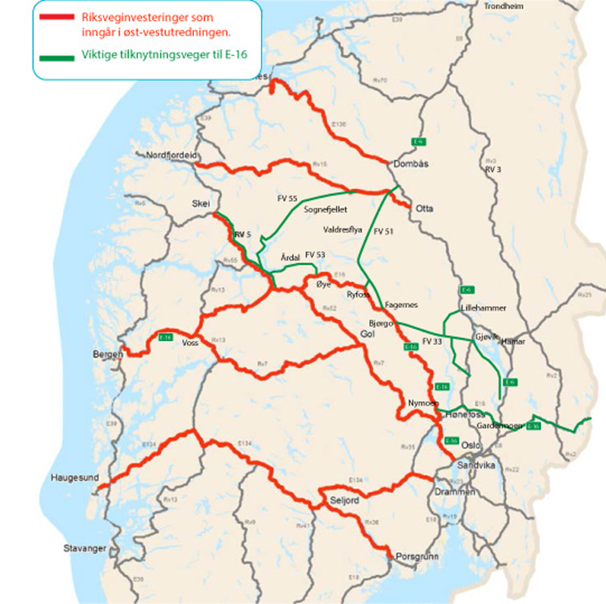
Hønefoss – Gardermoen –Gavle (Sverge)
E 16 også europaveg mellom Bergen og Gavle
Ny tverrforbindelse Nymoen-Eggemoen gir gode effekter
Fv33 Bjørgo-Gjøvik mv
Denne er snart fullført med god standard og er sammen med E16 hovedforbindelsen mellom det sentrale Vestlandet og områdene nord for Oslo – spesielt Mjøsområdet.
Bergen-Trondheim
E 16 inngår i raskeste forbindelse Bergen-Trondheim når Valdresflya (15/4-15/12) og Sognefjellet er åpne.
Det bør utarbeides en KVU for helårsveg over Valdresflya.
Fv53 Årdal-Tyin
Denne er 80km kortere mellom Øvre Årdal og Tyinkrysset enn via Lærdal - og klart raskest til Østlandet og Oslo
Rv5 Lærdal- Florø
Inngår i samme transportkorridor(5c) som E16 og ble i sin tid ledet inn til Lærdal grunnet stamvegvedtaket.
Viktig å få vurdert bruløsning på Mannhiller-Fodnes

Slide 12
OPPSUMMERING
Fullfør reststrekningene på E16
Dette gir en effektiv utnyttelse av de foretatte investeringer
og gir snarlig etablering av en veg med ensartet god standard og 100% vinterregularitet mellom øst og vest
Dyrt å investere i parallelle vintersikre fjelloverganger
Jfr. totalt bare en vinterdøgntrafikk på 2800 ÅDT over alle 4 fjelloverganger, usikkerhet bare noen uker årlig og et godt alternativ over Filefjell. Store kostnader for å investere i vinterregularitet
Rask helårsveg Bergen-Trondheim via Valdresflya må utredes
Viktig å utrede bruløsning Mannhiller-Fodnes

Slide 13
E 16 FILEFJELL – 90 KM/T? POST 36 PÅ STB. UTAN BOMPENGAR!!
TAKK FOR MEG!

